Slide 1

Ocorrências em Usinas Hidrelétricas nas cheias do Rio Grande do Sul

Slide 2


PETER ERIC VOLF
Cia Energética Rio das Antas S.A.

Slide 3

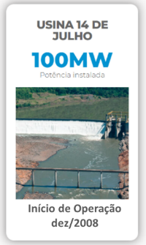
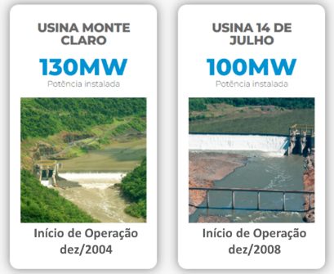
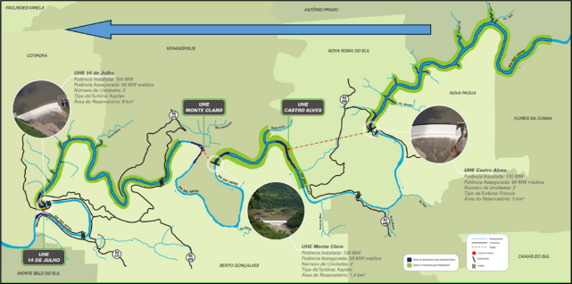
O empreendimento:
Três usinas Hidrelétricas em cascata no rio das Antas, com potência de 360MW
Em 2023 o Complexo gerou 1.578.590 MWh, energia elétrica suficiente para alimentar aproximadamente 650 mil residências com consumo médio de 200 kWh/mês durante todo o ano.

Slide 4
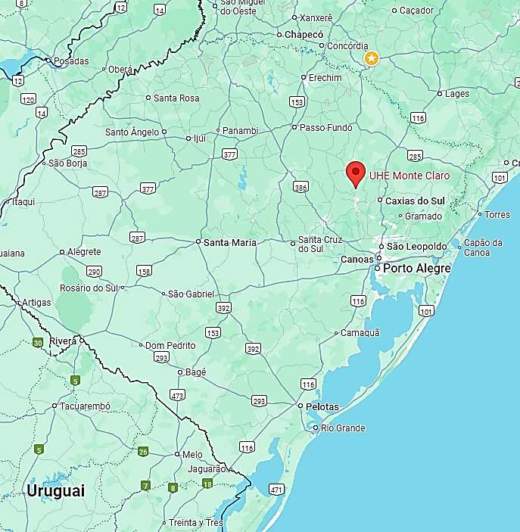
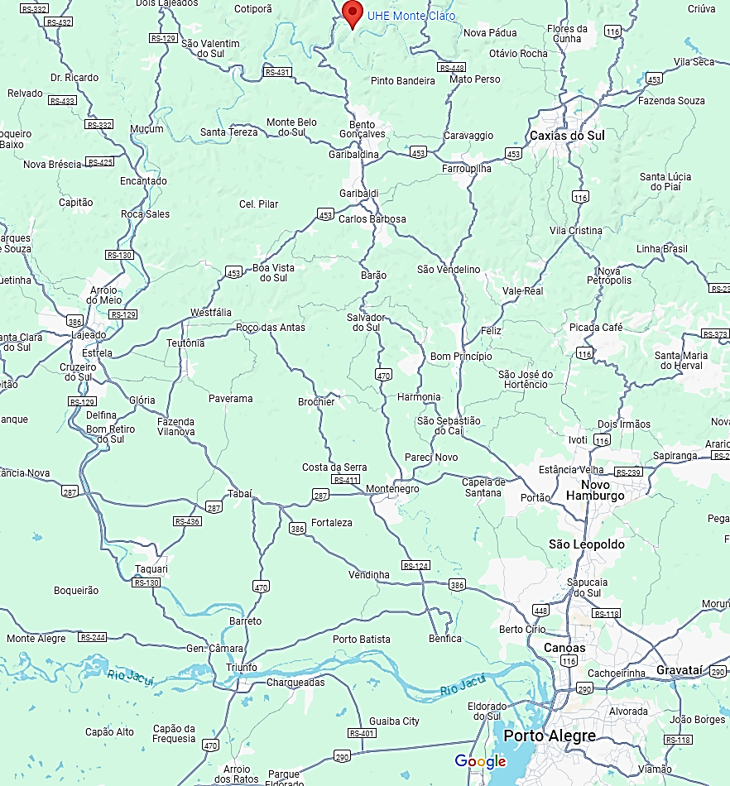
Localização:

Slide 5
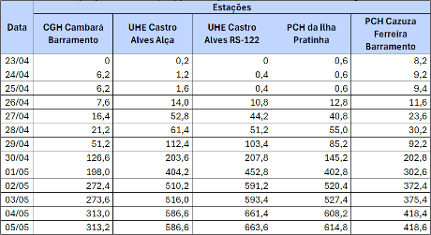
CONTEXTO
Entre 29/04/2024 e 03/05/2024, o Vale do Taquari - Antas, sofreu impactos de chuvas intensas, registrando valores acumulados em torno da ordem de 600 mm em três dias.
O elevado volume de precipitação, resultou em uma série inundações e deslizamentos de taludes e encostas na região da Serra Gaúcha.
Na CERAN, houve a inundação da Casa de Força da UHE Monte Claro e o rompimento parcial da Barragem da UHE 14 de Julho
Precipitações acumuladas

Slide 6
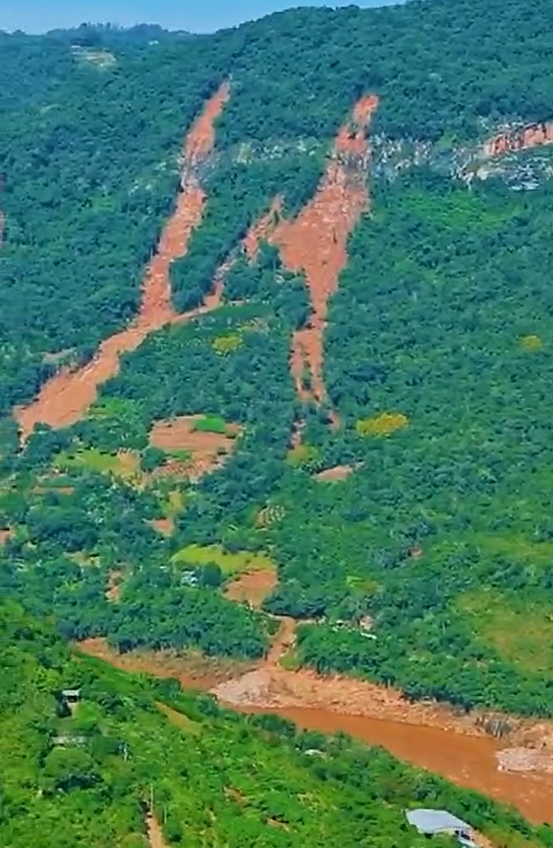
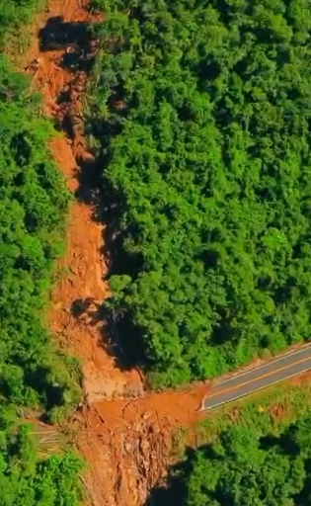
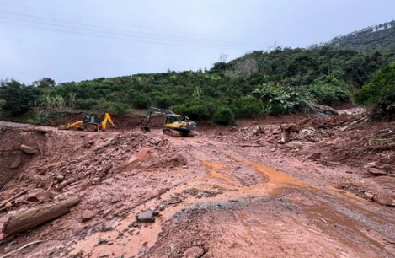
Perda dos acessos às três usinas (barragens e casas de força)

Slide 7
Inundação da Casa de Força da UKE Monte Claro
Altas precipitações concentradas em um curto espaço de tempo causaram a perda de todos os acessos à UHE Monte Claro;
No dia 01/05, deslizamentos nas áreas externas da usina criaram um caminho preferencial para a água que descia dos morros, conduzindo um grande volume de água para dentro da casa de força;
O alto volume de infiltração superou a capacidade de bombeamento do sistemas de drenagem e esgotamento, subindo gradativamente o nível dentro da casa de força;
Os operadores da Usina ficaram isolados e foram resgatados em 05/05 por helicóptero

Slide 8
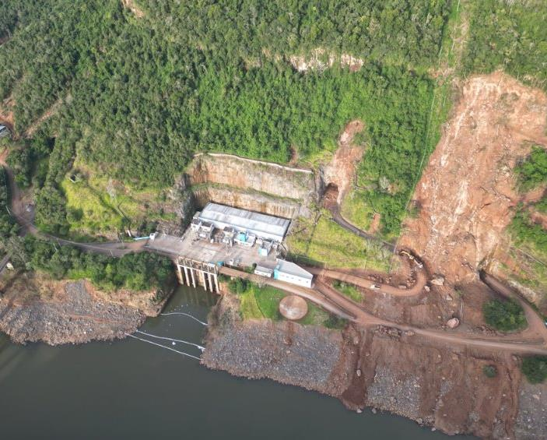
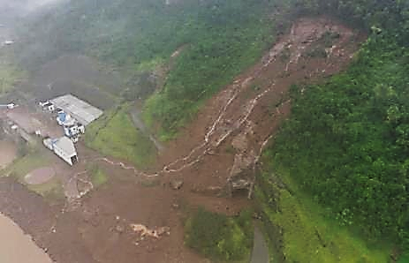
Inundação da Usina Monte Claro

Slide 9
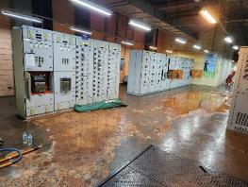
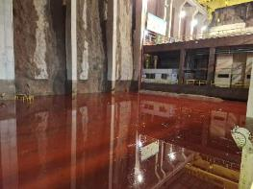
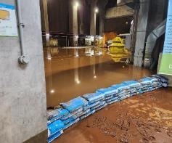
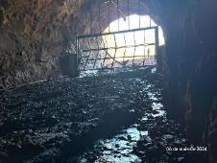
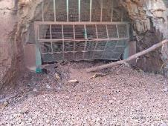
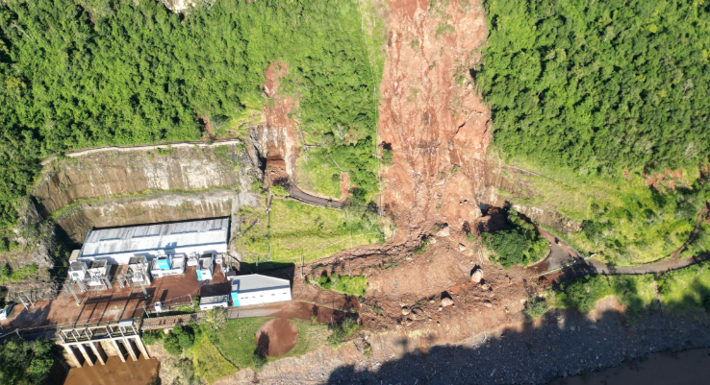
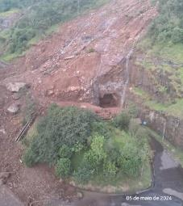
Inundação da Usina Monte Claro
Túnel de acesso à CF

Slide 10
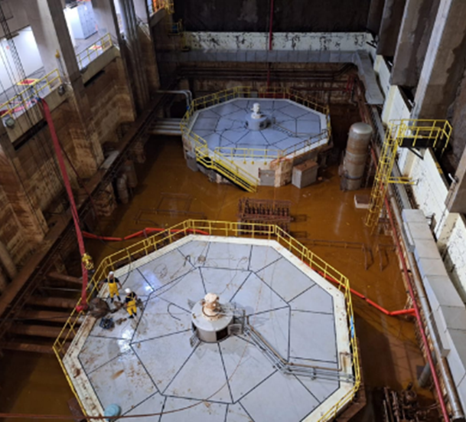
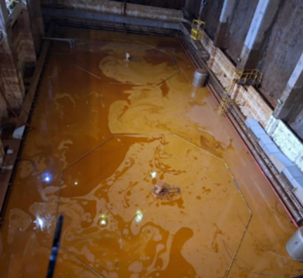
Inundação da Usina Monte Claro

Slide 11
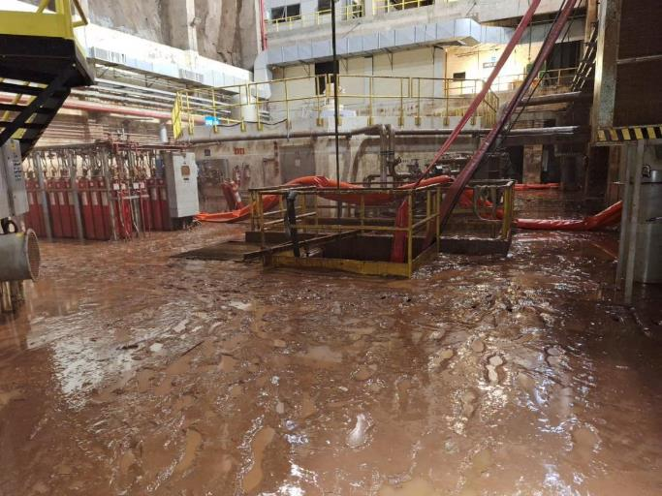
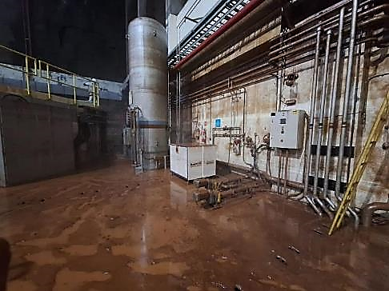
Inundação da Usina Monte Claro

Slide 12
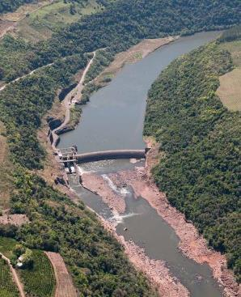
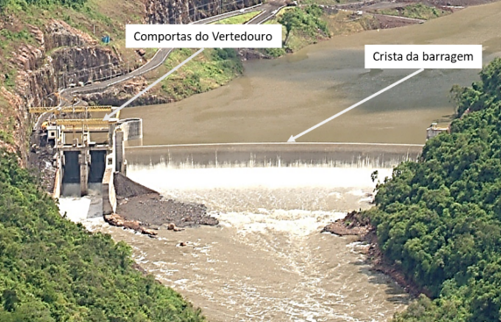
Rompimento parcial da Barragem de 14 de Julho
Usinas Hidrelétricas da Ceran
Reservatórios
Como funcionam as barragens das usinas da CERAN:
O projeto das três usinas é muito similar entre si e posuem reservatórios sem capacidade de acumular água, caracterizados como “a fio d’água”. Isso acontece porque nossas usinas operam apenas com fluxo natural do rio
As barragens da CERAN possuem vertedouro do tipo “soleira livre”, e a água passa pela crista da barragem.
A barragem da Usina 14 de Julho possuem duas comportas de vertedouro. Elas são abertas somente quando a água já está passando sobre a crista da barragem, para não sobrecarregar as estruturas, não alterando a vazão do rio.

Slide 13
Rompimento parcial da Barragem de 14 de Julho
Altas precipitações concentradas em um curto espaço de tempo causaram a perda de todos os acessos a UHE 14 de Julho;
Houve a queda de torres da linha de transmissão que interliga Usina ao sistema elétrico;
Houve falha no comando de abertura das comportas do Vertedouro da UHE 14 de Julho;
Os acessos interrompidos e a alta vazão impediram o acionamento local para abertura das comportas;
A alta vazão afluente e a inviabilidade de abertura total das comportas causou a elevação no nível de montante acima do máximo admissível causando a sobrecarga nas estruturas;

Slide 14
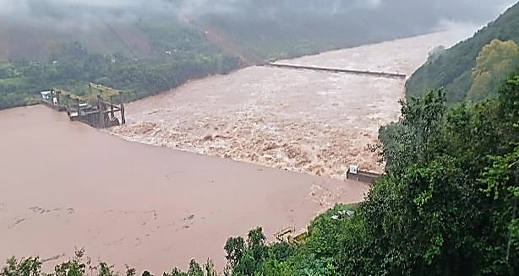
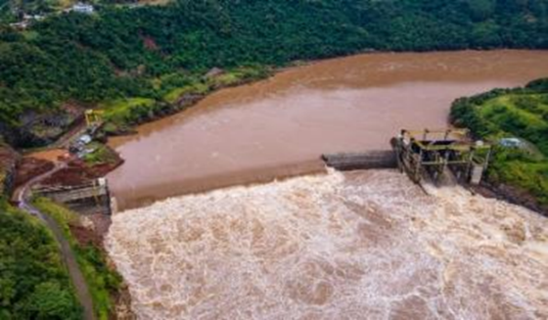
Rompimento parcial da Barragem de 14 de Julho
Houve perda de alimentação dos sistemas auxiliares da barragem por volta das 9:30h do dia 01/05/24, com necessidade de operação local (comportas com 30% de abertura);
Em função dos deslizamentos não foi possível acessar as comportas para realizar a abertura local, acarretando na elevação do níveis do reservatório;
Durante o evento foi mantido Contato direto com Defesa Civil, com boletins de hora em hora com informação das vazões e comunicados de alteração de Nível da Barragem Atenção (01/05 – ~12:00h), Alerta (01/05 – ~13:30h) e Emergência (01/05 - ~16:00 h);
Com a elevação dos níveis do reservatório houve a sobrecarga da estrutura, acarretando na ruptura parcial (soleira vertente) por volta das 13:30h do dia 02/05/24.
A acesso às comportas foi realizado com auxílio de helicóptero no dia 04/05/24, quando houve condições de tempo adequadas, realizando a abertura.

Slide 15
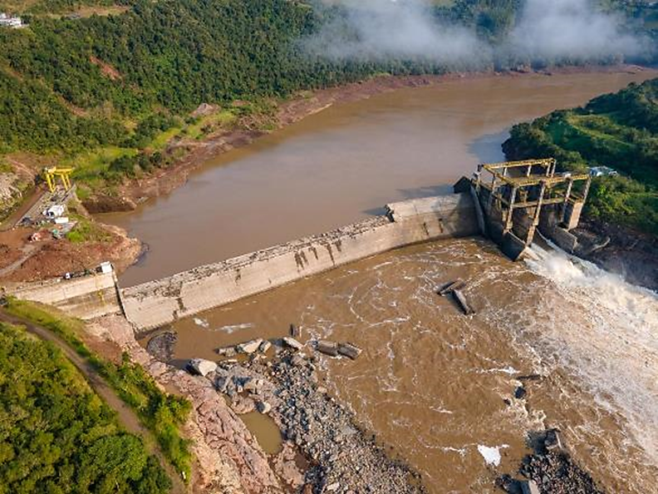
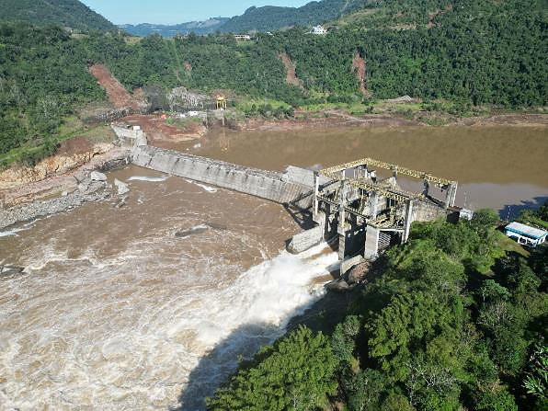
Rompimento parcial da Barragem de 14 de Julho

Slide 16
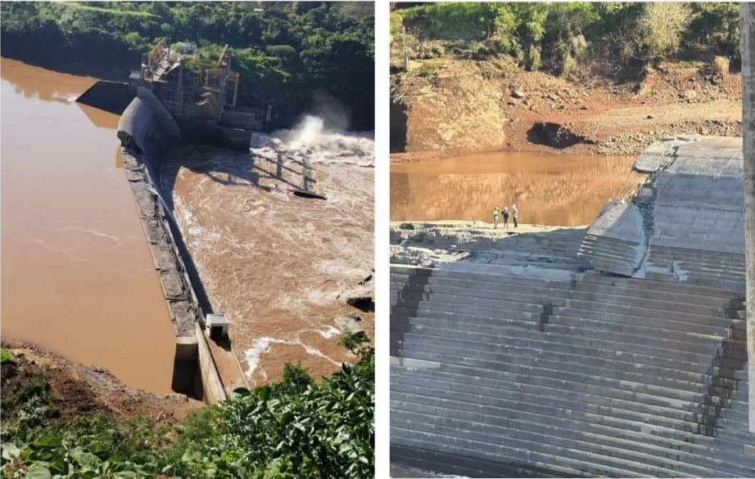
Rompimento parcial da Barragem de 14 de Julho

Slide 17
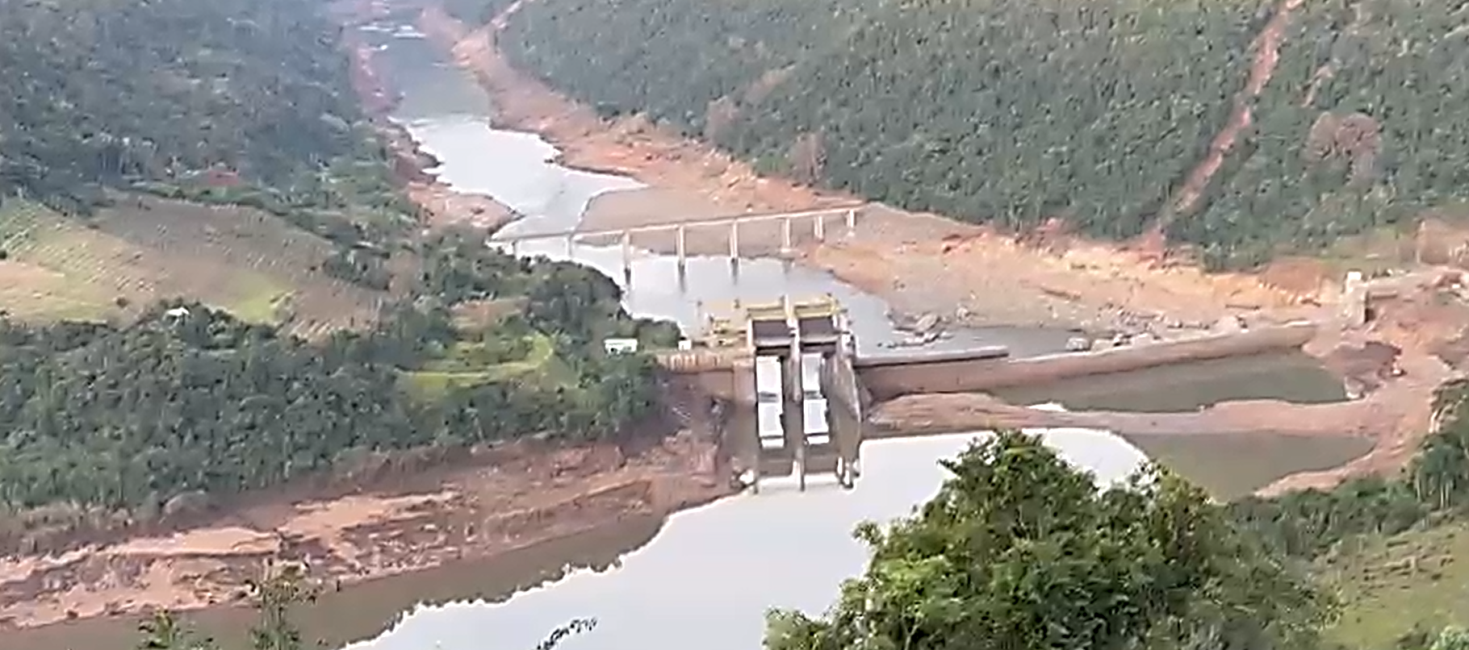
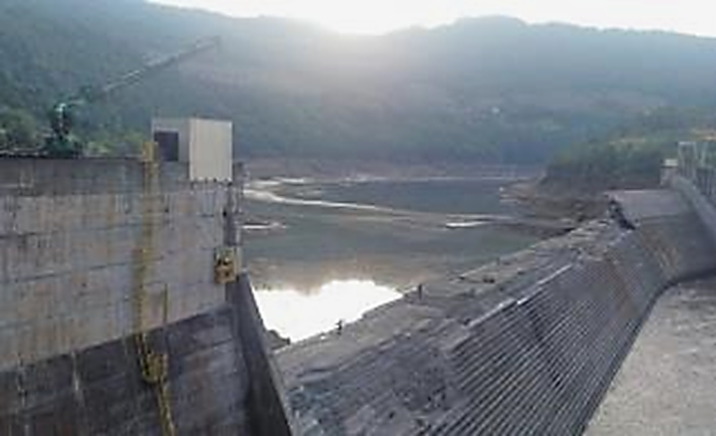
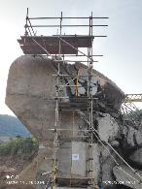
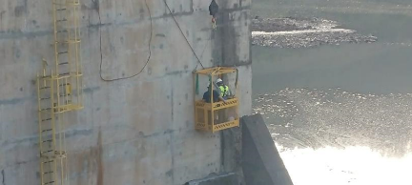
Rompimento parcial da Barragem de 14 de Julho
Inspeções realizadas indicam que a estrutura remanescente está íntegra e operacional, sem riscos de danos adicionais imediatos

Slide 18
Sistemas de segurança e planos de contingência
Os sistemas das usinas e das barragens são dimensionados com várias camadas de segurança: sistemas de monitoramento em tempo real, sistemas de energia e comunicação duplicados, sistemas back up autônomos de alimentação de energia
O funcionamento dos planos de contingência dependem de infraestrutura externa à companhia, como estradas, sistemas de internet, aeródromos, capacidade de mobilização da Defesa Civil
Planos de contingência são estabelecidos pela Lei de Segurança de Barragens nº 12.334, de 20 de setembro de 2010 e suas alterações
  PAE - Plano de Ações em Emergência
  Estudos de rompimento de barragens – mapas de inundação
  Sistemas de Alertas na Zona de Autosalvamento
  Planos de comunicação com o poder púbico
  Procedimentos de acompanhamento das estruturas

Slide 19
Barragens:
Sistemas de segurança e planos de contingência
Os sistemas das barragens são dimensionados com várias camadas de segurança: sistemas de monitoramento em tempo real, sistemas de alimentação de energia externa e sistemas de comunicação redundantes, sistemas back up autônomos de alimentação de energia
Planos de contingência são estabelecidos pela Lei de Segurança de Barragens nº 12.334, de 20 de setembro de 2010 e suas alterações
  PAE - Plano de Ações em Emergência
  Estudos de rompimento de barragens – mapas de inundação
  Sistemas de Alertas na Zona de Autosalvamento
  Planos de comunicação com o poder púbico
  Procedimentos de acompanhamento das estruturas

Slide 20
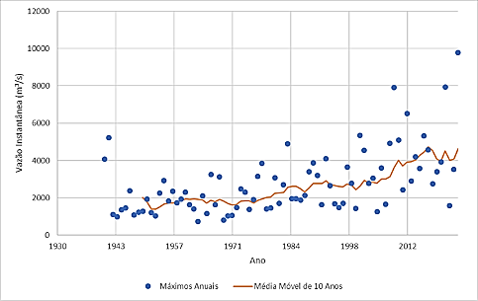
Evolução Histórica de Vazões
  Barragens são calculadas para uma vazão estatística que ocorreria a cada 10.000 anos.
  Os cálculos são baseados em dados históricos
  Dados recentes tem alterado o cenário adotado em projeto
  Adequações de projeto implicam em altos custos, tempos de execução longos e indisponibilidade operacional
  A regulação atual não leva em conta impactos derivados de mudanças climáticas
Série Histórica na UHE Castro Alves

Slide 21

OBRIGADO!

Slide 22


